Slide 1
Дивергентное мышление как основа творчества личности
Шехтман Ирина Вячеславовна,
педагог-психолог МАОУ ДПО ЦИТ г.о. Тольятти
10.12.2019

Slide 2
https://ru.wikipedia.org/wiki/%D0%A2%D0%B2%D0%BE%D1%80%D1%87%D0%B5%D1%81%D0%BA%D0%B8%D0%B5_%D1%81%D0%BF%D0%BE%D1%81%D0%BE%D0%B1%D0%BD%D0%BE%D1%81%D1%82%D0%B8
Креативность —
творческие возможности (способности) человека, которые могут проявляться
в мышлении, чувствах, общении,
отдельных видах деятельности, характеризовать личность
в целом и/или
ее отдельные стороны, продукты деятельности, процесс их создания
Включает:
повышенную чувствительность к проблемам,
к дефициту или противоречивости знаний
действия по определению этих проблем,
по поиску их решений на основе
выдвижения гипотез,
по проверке и изменению гипотез,
по формулированию результата решения
Творческие способности —
способности индивида, характеризующиеся готовностью
к принятию и созданию
принципиально новых идей,
отклоняющихся от традиционных
или принятых схем мышления
и входящие в структуру одарённости
в качестве независимого фактора,
а также способность решать проблемы,
возникающие внутри статичных систем

Slide 3
Дивергентное мышление –
расходящееся мышление
[мышление в различных направлениях] предполагает несколько или множество ответов
на один вопрос
Это сложный многоплановый процесс,
включающий в себя разные параметры психического отражения приема и переработки информации ребенком
(Дж. Гилфорд)
беглость
гибкость
оригинальность
разработанность

Slide 4
КОГНИТИВНЫЕ ФАКТОРЫ ТВОРЧЕСТВА
И ИХ ЗНАЧЕНИЕ
Факторы | Значение
Беглость мышления | Придумывание возможно большего количества альтернативных ответов и идей на заданную задачу или проблему
Гибкость мышления | Поиск обходных путей решения проблемы, переходя от одного класса объектов к другому
Оригинальность мышления | Умение давать необычные ответы, не согласующиеся с общепринятым мнением, нестандартность взгляда на предмет или проблему
Разработанность проблемы | Умение дополнять, расширять, углублять то, что уже имеется. Из простого делать сложное
ЛИЧНОСТНЫЕ ФАКТОРЫ ТВОРЧЕСТВА
И ИХ СОДЕРЖАНИЕ
Способность идти на риск | Уметь действовать в непредсказуемой и малоструктурированной ситуации, полагаясь на интуицию и гипотезы
Усиленная поисковая активность | Четкое видение идеала и разрыва между тем, что есть и что должно было быть. Способность к критическому отношению к единственно правильному решению
Широта кругозора и любознательность | Стремление к новым знаниям, интерес к событиям и фактам, выходящим за пределы своей специализации, сильно развитая рефлексия
Богатое воображение | Способность к визуализации образов, умение представлять то, чего никогда раньше не было, хорошо развитая интуиция

Slide 5
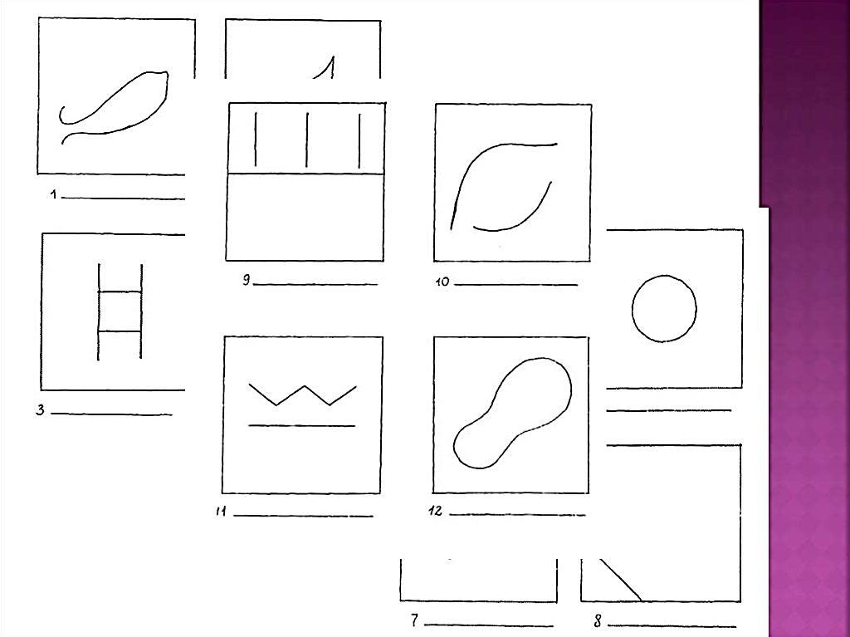
Диагностика творческих способностей
Необходимо:
1. Оптимальные условия для создания креативной среды.
2. Программа, входящая в общую систему образования
ребенка от дошкольного возраста
до получения специального образования.

Slide 6
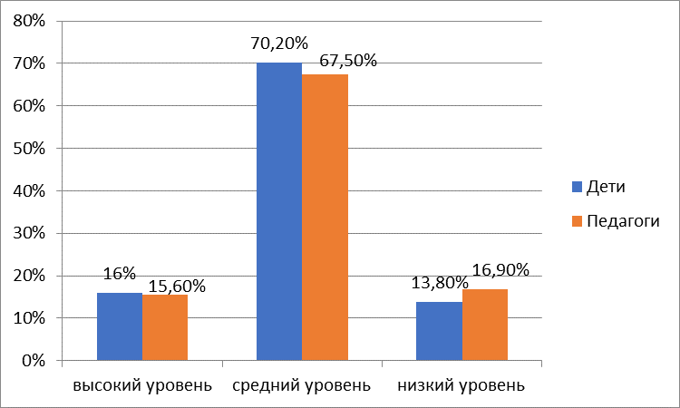
Результаты исследования выпускников МБУ г.о. Тольятти
по уровням развития дивергентного мышления
(методика Ф.Вильямса, 2018 / 2019 уч.г.)

Slide 7
Целевые ориентиры
Современный дошкольник - личность…
Навыки будущего
Модель 4 К

Slide 8
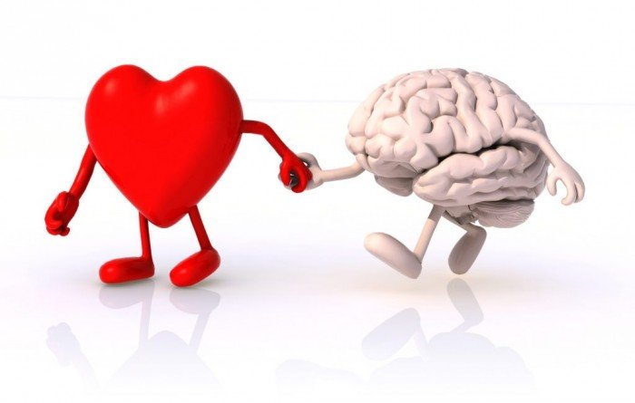
СПАСИБО ЗА ВНИМАНИЕ!

